Slide 1

数据科学与工程导论
Introduction to Data Science and Engineering

Slide 2
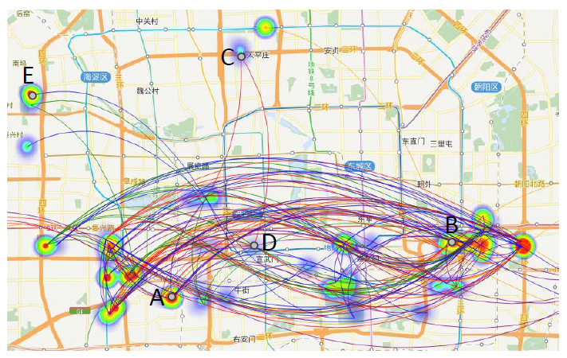
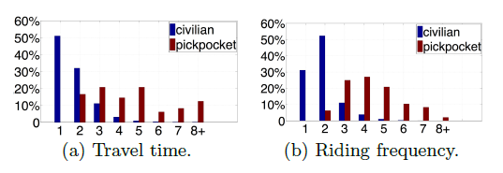
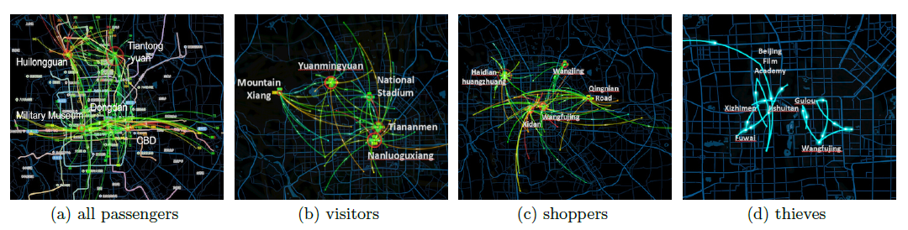
开篇实例
Du, Bowen, et al. "Catch me if you can: Detecting pickpocket suspects from large-scale transit records." Proceedings of the 22nd ACM SIGKDD international conference on knowledge discovery and data mining. 2016.
用公交卡追踪小偷？

Slide 3

第 8 章 大数据系统
1
大数据的基本概念
2
Hadoop和Spark生态
3
SQL与Hadoop的组合
4
大数据系统的发展与未来

Slide 4
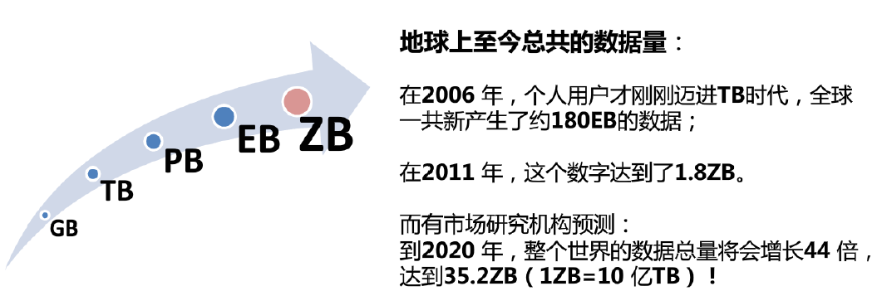
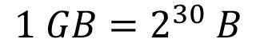
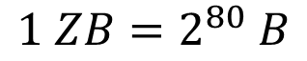
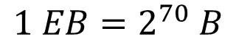
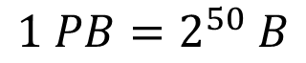
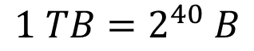
8.1 大数据的基本概念
$$1 GB=2^{30} B$$
$$1 TB=2^{40} B$$
$$1 PB=2^{50} B$$
$$1 EB=2^{70} B$$
$$1 ZB=2^{80} B$$
数字地球

Slide 5
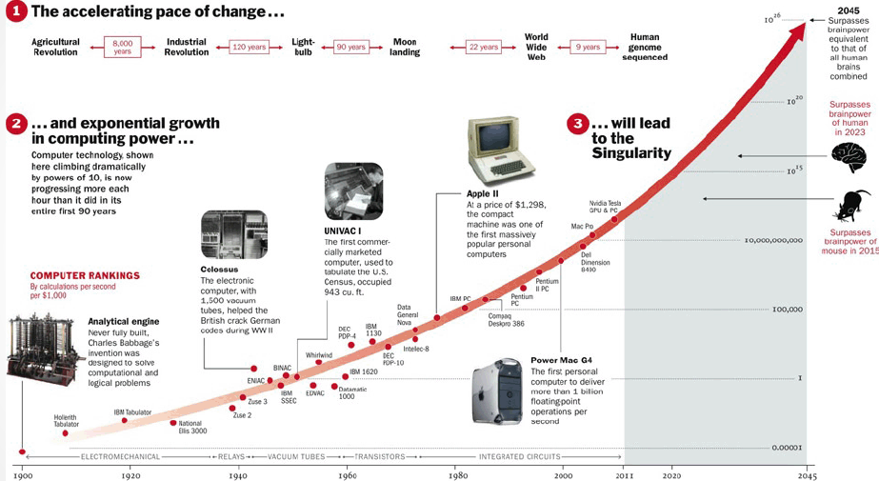
8.1 大数据的基本概念
摩尔定律
信息革命
指数增长
大爆炸
奇点临近
技术将会逼近人类历史上的某种本质的奇点
在那之后全部人类行为都不可能以我们熟悉的面貌继续存在。
大数据背后的驱动力

Slide 6






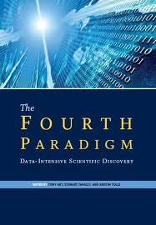
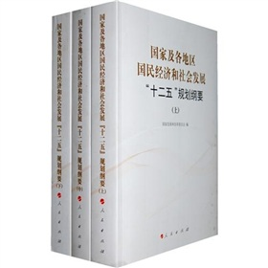

8.1 大数据的基本概念
2008
Big Data专刊
2011
Dealing with Data专刊
IT企业研究报告
2012
美国重大研究计划
2011-2015“十二五”规划
科学研究“第四范式”
大数据诞生的历史

Slide 7
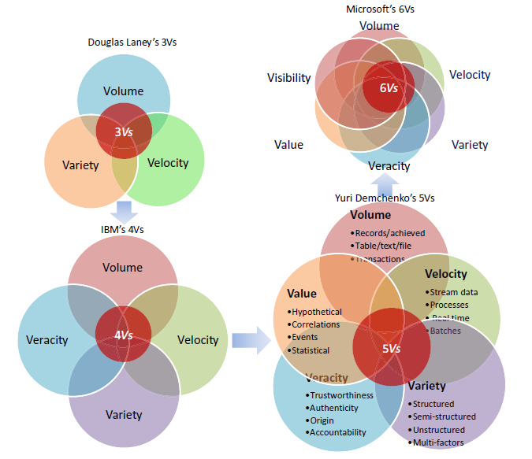
8.1 大数据的基本概念
本质特征
多维度：特征维度多
完备性：全面性，全局数据
关联性：数据间的关联性
不确定性：数据的真实性难以确定，含有噪音
大数据的不同定义

Slide 8
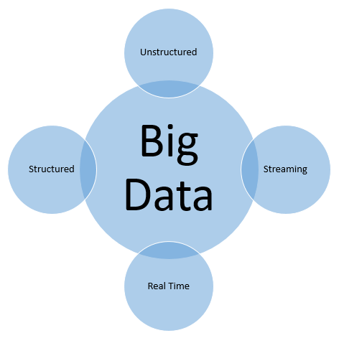
8.1 大数据的基本概念
体量大：4V中的Volume
类型多：结构化、半结构化和非结构化
来源广：数据来源广泛
及时性：4V中的Velocity
积累久：长期积累与存储
在线性：随时能调用和计算
价值密度低：大量的数据中真正有价值的少
最终价值大：最终带来的价值大
大数据的其他特征

Slide 9
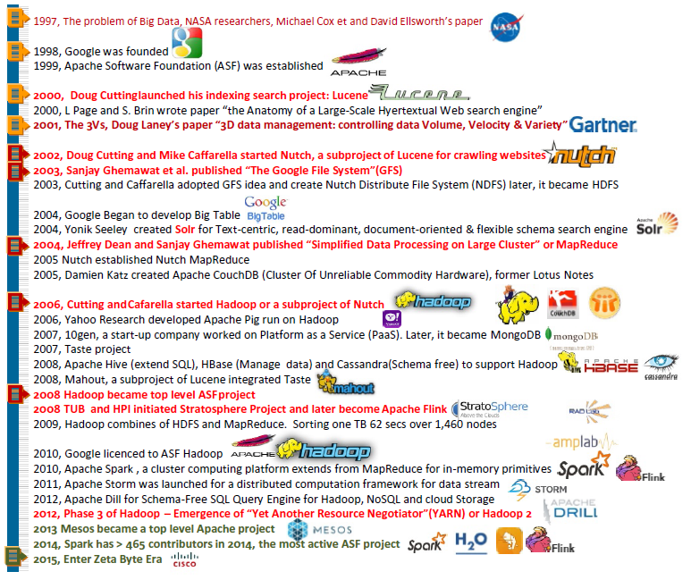
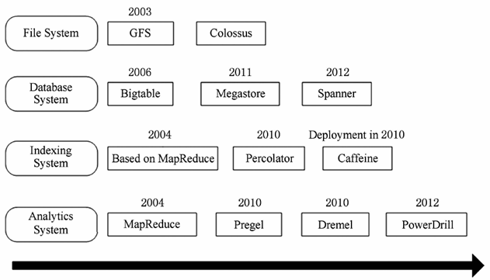
8.1 大数据的基本概念
Google大数据技术演化
大数据的技术简史

Slide 10
第 8 章 大数据系统
1
大数据的基本概念
2
Hadoop和Spark生态
3
SQL与Hadoop的组合
4
大数据系统的发展与未来

Slide 11
8.2 Hadoop和Spark生态
数据库界从一开始就探索过大数据场景，但是过于保守
忘不掉ACID，舍不得Relation，忽视实际应用
沉浸在自己的世界里
空值理论（Null Value），泛关系（Universal Relation）
数据库设计的范式理论（FD，MVD，4NF，5NF，……）
潜意识地奉行“一招鲜”（One Size Fits All，OSFA）
Hadoop + HDFS + HBase响亮一击
回到起点来考虑数据管理问题，豁然开朗
大数据是数据库的自然延伸

Slide 12


8.2 Hadoop和Spark生态
由于大数据要处理大量、非结构化的数据，所以在各处理环节中都可以采用并行处理。
目前，Hadoop、MapReduce和Spark等分布式处理方式已经成为大数据处理各环节的通用处理方法。
大数据技术生态

Slide 13
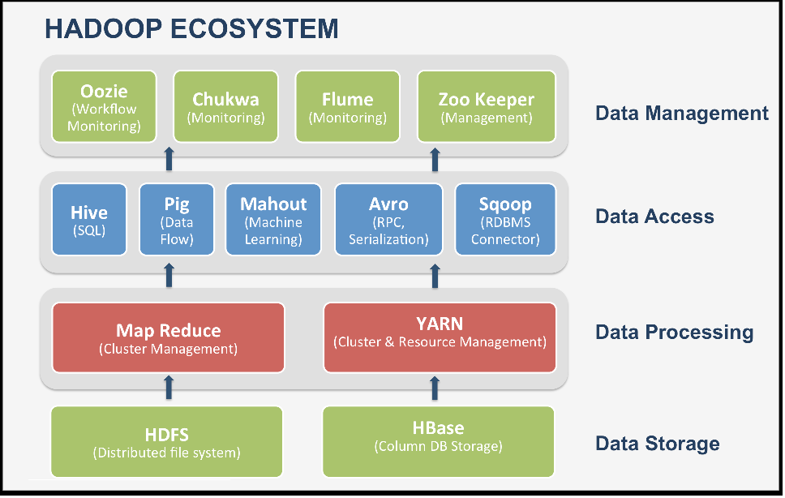
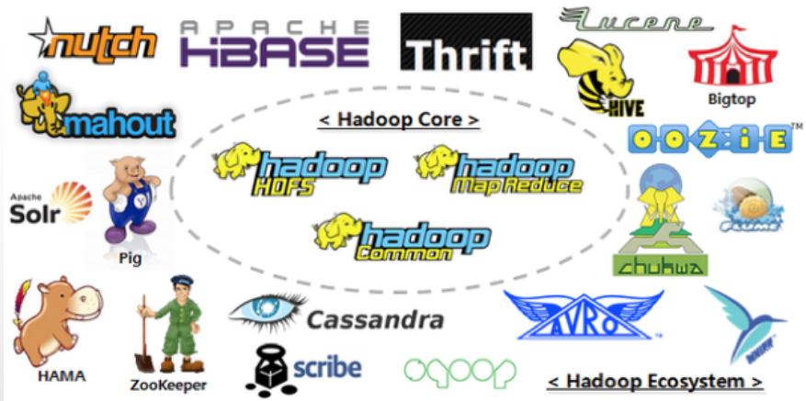
8.2 Hadoop和Spark生态
计算
资源管理
存储
Hadoop生态系统

Slide 14
8.2 Hadoop和Spark生态
分布式文件系统
GFS，HDFS
NoSQL数据库
键值（key-value）存储数据库：Dynamo
列式存储数据库：BigTable、HBase
文档存储数据库：MongoDB
从数据存储与管理角度看大数据系统

Slide 15
8.2 Hadoop和Spark生态
分布式文件系统（Distributed File System）是指文件系统管理的物理存储资源不一定直接连接在本地节点，而是通过计算机网络与节点相连。
Google 为大型分布式数据密集型应用实现了一个可扩展的分布式文件系统Google File System（GFS），运行在廉价的商用服务器上，为大量用户提供容错和高性能服务。
Hadoop Distributed File System（HDFS）是GFS的开源版本。
Microsoft开发了Cosmos支持其搜索和广告业务。
Facebook实现了Haystack存储海量的小照片。
淘宝设计了两种小文件分布式文件系统：TFS和FastFS。
分布式文件系统

Slide 16
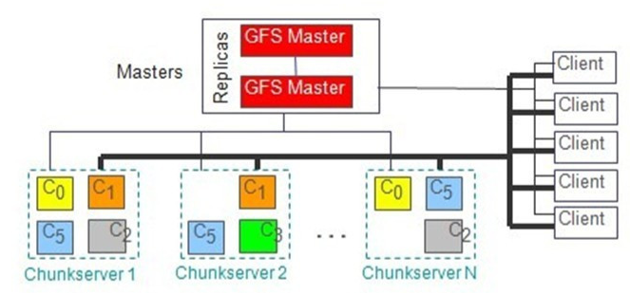
8.2 Hadoop和Spark生态
GFS是一个可扩展的分布式文件系统，用于大型的、分布式的、对大量数据进行访问的应用。它运行于廉价的普通硬件上，将服务器故障视为正常现象，通过软件的方式自动容错，在保证系统可靠性和可用性的同时，大大减少了系统的成本。
系统分为三类角色：
Master（主服务器）
Chunk Server（数据块服务器）。
Client（客户端）
Google File System

Slide 17
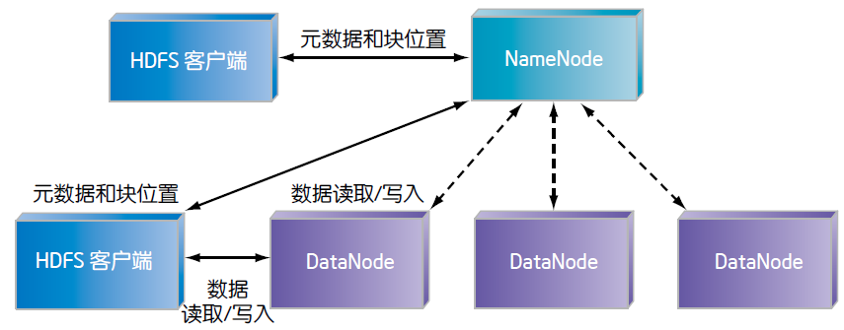
8.2 Hadoop和Spark生态
Hadoop是一个分布式系统基础架构，由Apache基金会开发。用户可以在不了解分布式底层细节的情况下，开发分布式程序，充分利用集群的威力高速运算和存储。Hadoop实现了一个分布式文件系统（Hadoop Distributed File System），简称HDFS。
HDFS有着高容错性的特点，并且设计用来部署在低廉的硬件上。
HDFS 集群包含：
一个主节点（ NameNode ）
多个从属节点（DataNodes ）
多个客户端访问
Hadoop分布式文件系统

Slide 18
8.2 Hadoop和Spark生态
键值存储是一种简单的数据存储模型，数据以键值对的形式储存，键是唯一的。
典型实例：Amazon公司的Dynamo。
在Dynamo 中，数据被分割存Dynamo储在不同的服务器集群中，并复制为多个副本。
可扩展性和持久性（durability）依赖于以下两个关键机制：
分割和复制
对象版本管理
键值存储数据库

Slide 19
8.2 Hadoop和Spark生态
列式存储数据库以列存储架构进行存储和处理数据，主要适合于批量数据处理和实时查询。
BigTable是Google公司设计的一种列式存储系统，基本的数据结构是一个稀疏的、分布式的、持久化存储的多维度排序映射（map），映射由行键、列键和时间戳构成。
BigTable的设计目的是可靠地处理PB级别的数据，并且能够部署到上千台机器上。
BigTable已经在超过60个Google的产品和项目上得到了应用，包括 Google Analytics、Google Earth等。
列式存储数据库

Slide 20
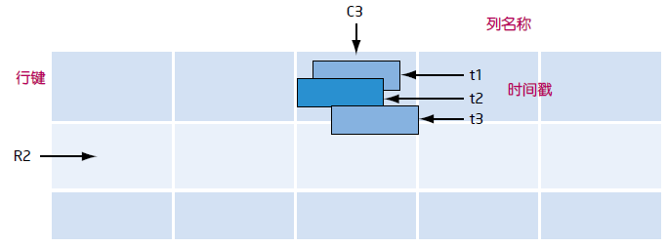
8.2 Hadoop和Spark生态
HBase是 Google BigTable的一种开源实现，它提供了稀疏、分布式、面向列的表存储。
在 HBase中，每个值都按照三元组（行、列和时间戳）的形式进行索引。
HBase

Slide 21
8.2 Hadoop和Spark生态
文档数据库能够支持比键值存储复杂得多的数据结构。
它们的数据模型和JSON对象类似，不同文档存储系统的区别在于数据复制和一致性机制方面。
MongoDB由C++语言编写，旨在为Web应用提供可扩展的高性能数据存储解决方案。
是一个介于关系数据库和非关系数据库之间的产品，是非关系数据库当中功能最丰富，最像关系数据库的。
分布式文档存储数据库：MongoDB

Slide 22
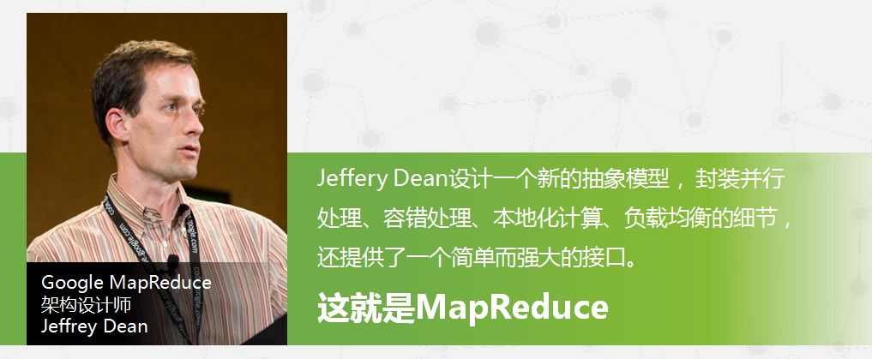
8.2 Hadoop和Spark生态
MapReduce这种并行编程模式思想最早是在1995年提出的。
与传统的分布式程序设计相比，MapReduce封装了并行处理、容错处理、本地化计算、负载均衡等细节，还提供了一个简单而强大的接口。
MapReduce把对数据集的大规模操作，分发给一个主节点管理下的各分节点共同完成，通过这种方式实现任务的可靠执行与容错机制。
MapReduce：产生背景

Slide 23
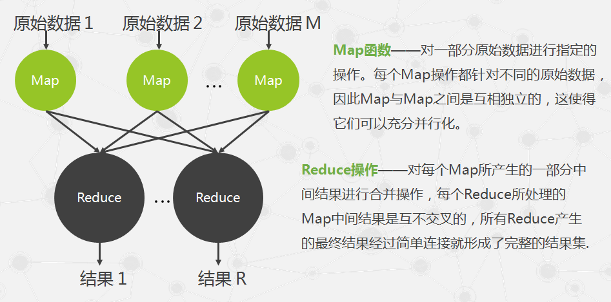
8.2 Hadoop和Spark生态
MapReduce：编程模型

Slide 24
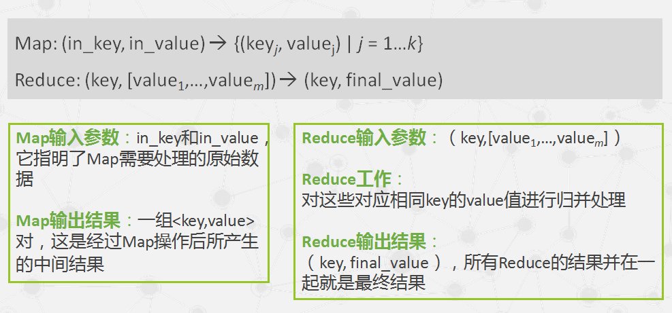
8.2 Hadoop和Spark生态
MapReduce：编程模型

Slide 25
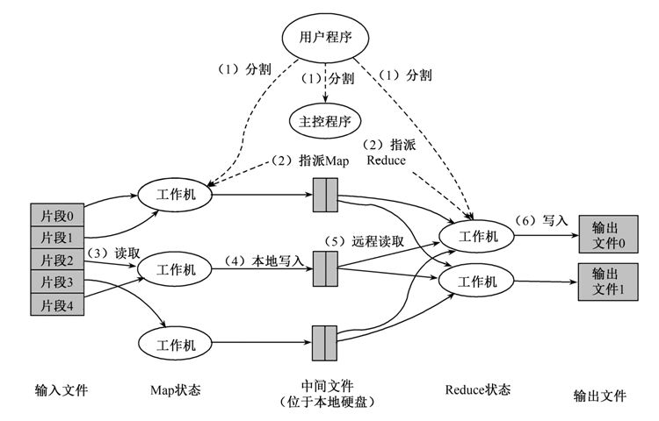
8.2 Hadoop和Spark生态
（1）MapReduce函数首先把输入文件分成M块
（2）分派的执行程序中有一个主控程序Master
（3）一个被分配了Map任务的Worker读取并处理相关的输入块
（4）这些缓冲到内存的中间结果将被定时写到本地硬盘，这些数据通过分区函数分成R个区
（5）当Master通知执行Reduce的Worker关于中间<key,value>对的位置时，它调用远程过程，从Map Worker的本地硬盘上读取缓冲的中间数据
（6）Reduce Worker根据每一个唯一中间key来遍历所有的排序后的中间数据，并且把key和相关的中间结果值集合传递给用户定义的Reduce函数
（7）当所有的Map任务和Reduce任务都完成的时候，Master激活用户程序
MapReduce：实现机制

Slide 26
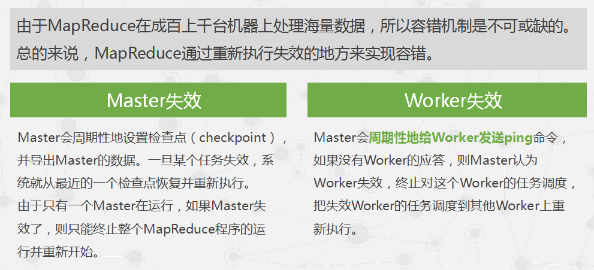
8.2 Hadoop和Spark生态
MapReduce：容错机制

Slide 27
8.2 Hadoop和Spark生态
快速、分布式、可扩展、容错的集群计算框架；
Spark是基于内存计算的大数据分布式计算框架；
低延迟的复杂分析；
Spark是Hadoop MapReduce的替代方案。
MapReudce不适合迭代和交互式任务，Spark主要为交互式查询和迭代算法设计，支持内存存储和高效的容错恢复。Spark拥有MapReduce具有的优点，但不同于MapReduce，Spark中间输出结果可以保存在内存中，减少读写HDFS的次数。
Spark：简介

Slide 28
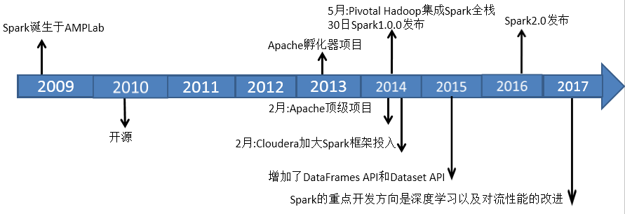
8.2 Hadoop和Spark生态
Spark：发展历史

Slide 29
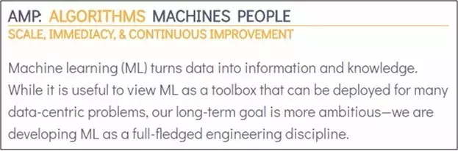
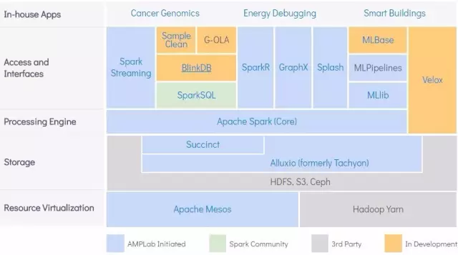
8.2 Hadoop和Spark生态
Spark：UC Berkeley AMPLab

Slide 30
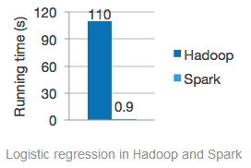
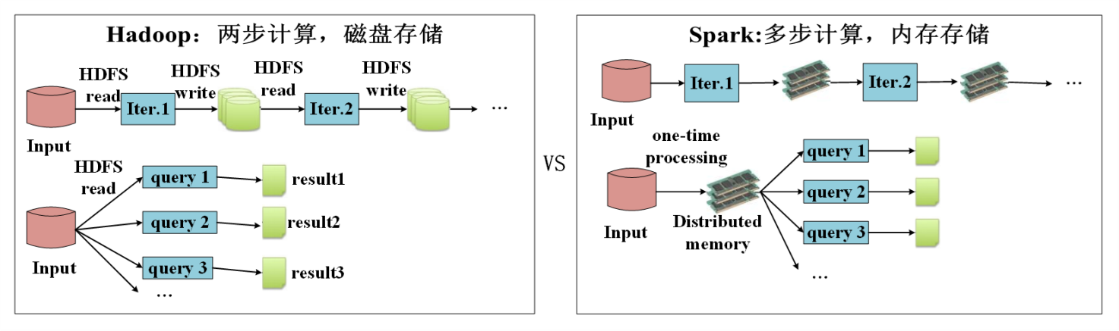
8.2 Hadoop和Spark生态
快速
易用
通用
随处
一般情况下，对于迭代次数较多的应用程序，Spark程序在内存中的运行速度是Hadoop MapReduce运行速度的100多倍，在磁盘上的运行速度是Hadoop MapReduce运行速度的10多倍。
Spark：特点

Slide 31

8.2 Hadoop和Spark生态
快速
易用
通用
随处
Spark支持使用Scala、Python、Java及R语言快速编写应用。同时Spark提供超过80个高级运算符，使得编写并行应用程序变得容易并且可以在Scala、Python或R的交互模式下使用Spark。
Spark：特点

Slide 32
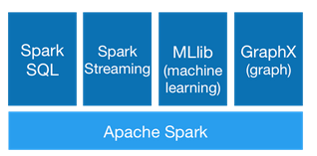
8.2 Hadoop和Spark生态
快速
易用
通用
随处
Spark可以与SQL、Streaming及复杂的分析良好结合。Spark还有一系列的高级工具，包括Spark SQL、MLlib（机器学习库）、GraphX（图计算）和Spark Streaming，并且支持在一个应用中同时使用这些组件。
Spark：特点

Slide 33

8.2 Hadoop和Spark生态
快速
易用
通用
随处
用户可以使用Spark的独立集群模式运行Spark，也可以在EC2（亚马逊弹性计算云）、Hadoop YARN或者Apache Mesos上运行Spark。并且可以从HDFS、Cassandra、HBase、Hive、Tachyon和任何分布式文件系统读取数据。
Spark：特点

Slide 34
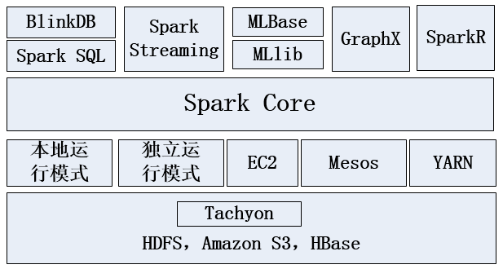
8.2 Hadoop和Spark生态
Spark生态圈

Slide 35
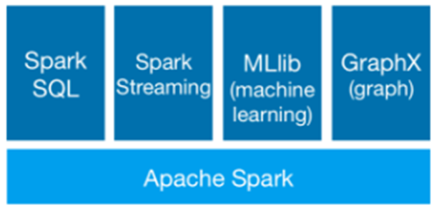
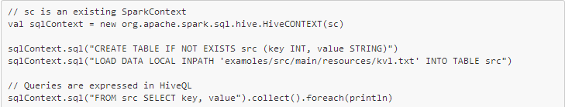
8.2 Hadoop和Spark生态
Spark生态圈：Spark SQL

Slide 36
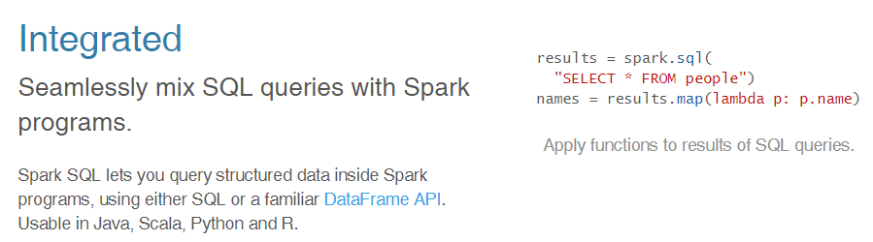
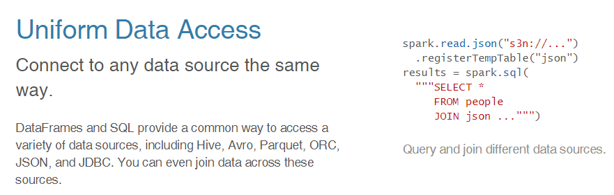
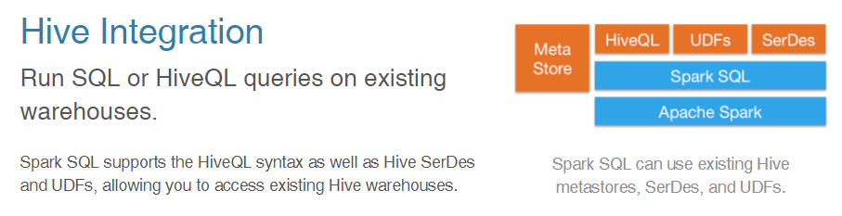
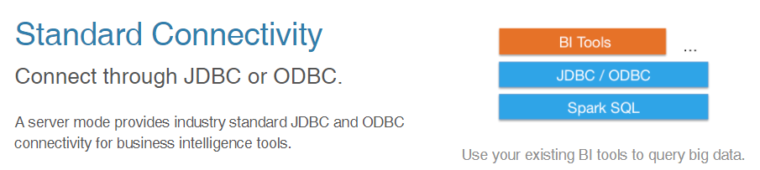
8.2 Hadoop和Spark生态
Spark生态圈：Spark SQL

Slide 37
8.2 Hadoop和Spark生态
输入
流式数据
输入
小段数据
处理后的
小段数据
Spark
Streaming
Spark
Engine
Spark生态圈：Spark Streaming

Slide 38
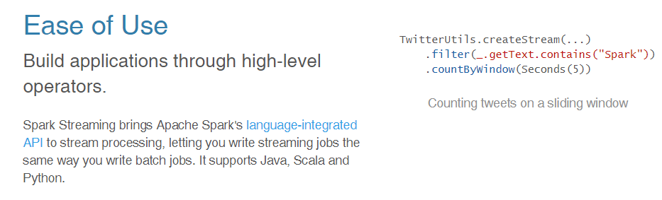
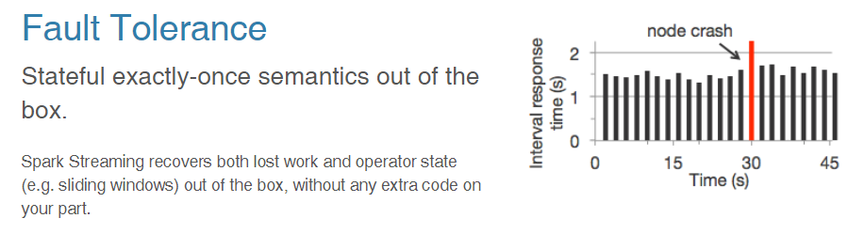
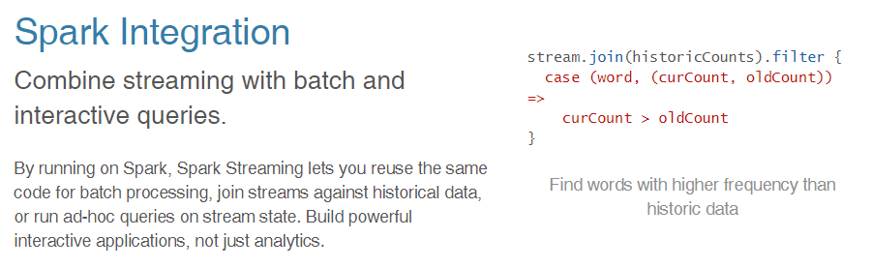
8.2 Hadoop和Spark生态
Spark生态圈：Spark Streaming

Slide 39
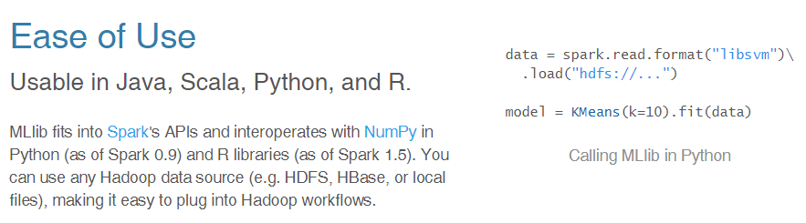
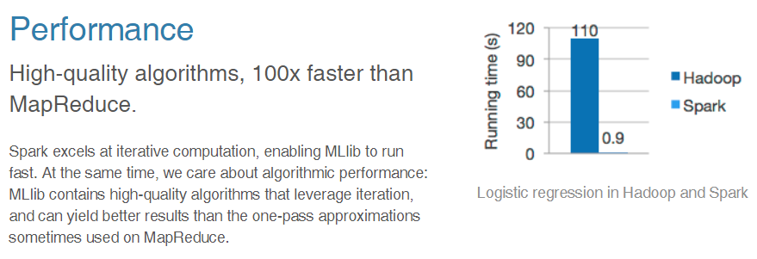
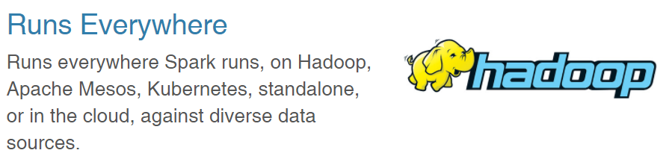
8.2 Hadoop和Spark生态
MLlib is Apache Spark's scalable machine learning library.
Spark生态圈：MLlib

Slide 40
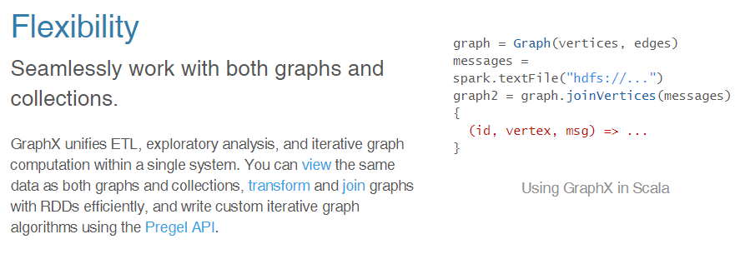
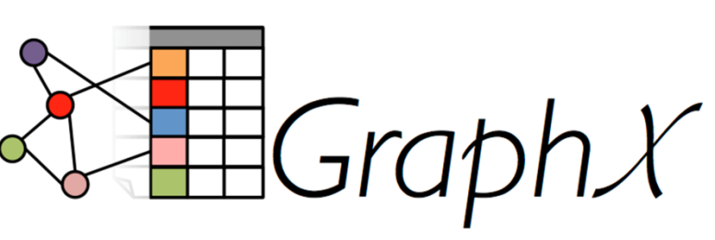
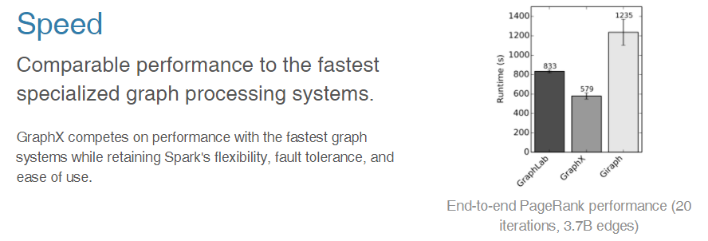
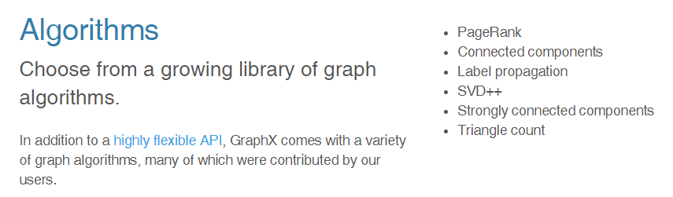
8.2 Hadoop和Spark生态
GraphX is Apache Spark's API for graphs and graph-parallel computation.
Spark生态圈：GraphX

Slide 41
8.2 Hadoop和Spark生态
腾讯
广点通是最早使用Spark的应用之一。腾讯大数据精准推荐借助Spark快速迭代的优势，围绕“数据+算法+系统”这套技术方案，实现了在“数据实时采集、算法实时训练、系统实时预测”的全流程实时并行高维算法，最终成功应用于广点通pCTR投放系统上，支持每天上百亿的请求量。
Yahoo
Yahoo将Spark用在Audience Expansion中。Audience Expansion是广告中寻找目标用户的一种方法，首先广告者提供一些观看了广告并且购买产品的样本客户，据此进行学习，寻找更多可能转化的用户，对他们定向广告。Yahoo采用的算法是Logistic Regression。同时由于某些SQL负载需要更高的服务质量，又加入了专门跑Shark的大内存集群，用于取代商业BI/OLAP工具，承担报表/仪表盘和交互式/即席查询，同时与桌面BI工具对接。
Spark应用场景

Slide 42
8.2 Hadoop和Spark生态
淘宝
淘宝技术团队使用了Spark来解决多次迭代的机器学习算法、高计算复杂度的算法等，将Spark运用于淘宝的推荐相关算法上，同时还利用GraphX解决了许多生产问题，包括以下计算场景：基于度分布的中枢节点发现、基于最大连通图的社区发现、基于三角形计数的关系衡量、基于随机游走的用户属性传播等。
优酷土豆
目前Spark已经广泛使用在优酷土豆的视频推荐，广告业务等方面，相比Hadoop，Spark交互查询响应快，性能比Hadoop提高若干倍。一方面，使用Spark模拟广告投放的计算效率高、延迟小（同Hadoop比延迟至少降低一个数量级）。另一方面，优酷土豆的视频推荐往往涉及机器学习及图计算，而使用Spark解决机器学习、图计算等迭代计算能够大大减少网络传输、数据落地等的次数，极大地提高了计算性能。
Spark应用场景

Slide 43
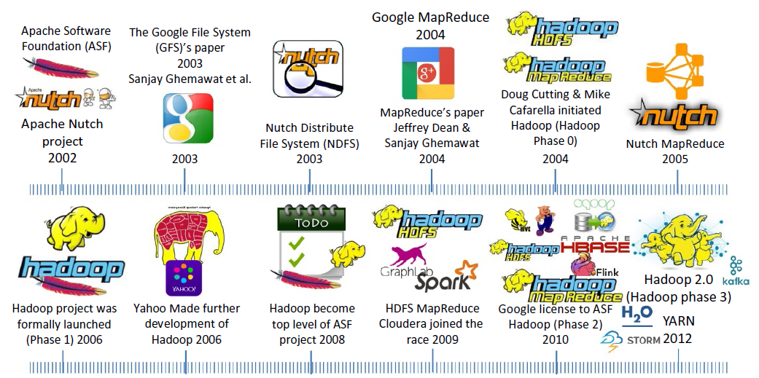


8.2 Hadoop和Spark生态
History
Ecosystem
Hadoop
Spark
Hadoop和Spark生态演化

Slide 44
第 8 章 大数据系统
1
大数据的基本概念
2
Hadoop和Spark生态
3
SQL与Hadoop的组合
4
大数据系统的发展与未来

Slide 45

8.3 SQL和Hadoop的组合
Why SQL for Big Data ?

Slide 46

8.3 SQL和Hadoop的组合
Why SQL for Big Data ?

Slide 47

8.3 SQL和Hadoop的组合
Hadoop-SQL Integration

Slide 48

8.3 SQL和Hadoop的组合
Hadoop VS SQL

Slide 49

8.3 SQL和Hadoop的组合
Hive：简介

Slide 50
8.3 SQL和Hadoop的组合
Hive 各种访问接口
Bee Line CL1
Hive CL1
JDBC客户端
ODBC客户端
Web接口
Thrift服务器
解释器
编译器
无数据库
优化器
执行器
HDFS
MapReduce
数据仓库
Hadoop
Hive：基本框架

Slide 51
8.3 SQL和Hadoop的组合
用户接口
Thrift服务器
元数据库
包括Hive Shell、Thrift客户端、Web接口
解析器
Hadoop
当Hive以服务器模式运行时，作为Thrift服务器，供客户端连接
Hive元数据（如表信息）的集中存放地
将Hive语句翻译成MapReduce操作
底层分布式存储和计算引擎
Hive：基本框架

Slide 52
8.3 SQL和Hadoop的组合
Hive的SQL称为HiveQL，它与大部分的SQL语法兼容，但是并不完全类似SQL
数据类型
基本类型：数值型、布尔型和字符串
复杂类型：ARRAY、MAP和STRUCT
操作类型
HiveQL操作符类似于SQL操作符
Hive提供了数理统计、字符串操作、条件操作等大量的内置函数
用户还可以自己编写函数
Hive：语法

Slide 53
8.3 SQL和Hadoop的组合
hive>show tables; #查看当前Hive仓库中所有表（以确定当前无member表）
hive>create table member(id int,name string,gender tinyint,age tinyint,edu string,prof string,income string)row format delimited fields terminated by '\t'; #使用合适字段与类型，新建member表
hive>show tables; #再次查看，将显示member表
hive>load data local inpath '/root/memberData' into table member; #将本地文件memberData载入HDFS
hive>select * from member; #查看表中所有记录
hive>select * from member where gender=1; #查看表中gender值为1的记录
hive>select * from member where gender=1 AND age=23; #查看表中gender值为1且age为23的记录
hive>select gender,count(*) from member group by gender; #统计男女出现总次数
hive>drop table member; #删除member表
hive>quit; #退出Hive命令行接口
Hive：语法示例

Slide 54
第 8 章 大数据系统
1
大数据的基本概念
2
Hadoop和Spark生态
3
SQL与Hadoop的组合
4
大数据系统的发展与未来

Slide 55


8.4 大数据系统的发展与未来
Amazon Redshift架构
Amazon的大数据平台

Slide 56

8.4 大数据系统的发展与未来
IBM BigInsights

Slide 57


8.4 大数据系统的发展与未来
Oracle Big Data Platform

Slide 58


8.4 大数据系统的发展与未来
Microsoft Big Data Solution

Slide 59

8.4 大数据系统的发展与未来
Intel Hadoop Stack

Slide 60

8.4 大数据系统的发展与未来
Hortonworks Data Platform

Slide 61

8.4 大数据系统的发展与未来
Cloudera Distribution Hadoop

Slide 62

8.4 大数据系统的发展与未来
Teradata Big Data Architecture

Slide 63

8.4 大数据系统的发展与未来
星环科技 Transwarp Data Hub

Slide 64

8.4 大数据系统的发展与未来
华为 FusionInsight

Slide 65


8.4 大数据系统的发展与未来
2016年Gartner数据仓库及数据管理魔力象限
2017年Gartner魔力象限
Gartner 魔力象限

Slide 66

8.4 大数据系统的发展与未来
日新月异的大数据技术创新

Slide 67
第 8 章 大数据系统
1
大数据的基本概念
2
Hadoop和Spark生态
3
SQL与Hadoop的组合
4
大数据系统的发展与未来

